Slide 1

Голодомор в Україні 1946-1947

Slide 2
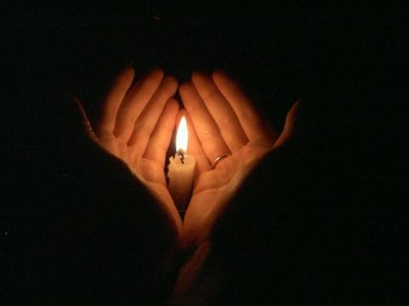
Голодомор в Україні 1946–1947 — масовий голод (третій голодомор), який влаштувала народам СРСР російсько-комуністична диктатура 1946–1947, був спричинений не так повоєнним неврожаєм, як спланованою акцією сталінського Політбюро з метою забрати в селян залишки зерна і продати чи подарувати його братнім режимам у соціалістичному таборі. Так 1946 з СРСР вивезено 350 тисяч тонн зерна до Румунії, у 1947 — 600 тисяч тонн зерна — до Чехословаччини, за тих два роки Польща отримала з Радянського Союзу 900 тисяч тонн хліба[1]. А в Молдові, Бессарабії й південних областях України стрімко поширювався голод і лише за перше півріччя 1947 офіційно зареєстровано 130 випадків людоїдства.

Slide 3
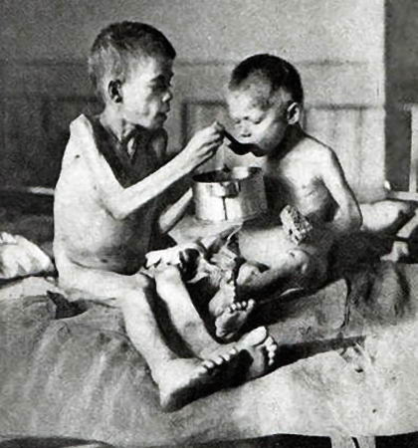
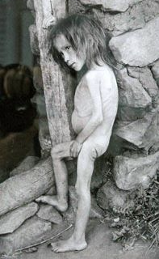
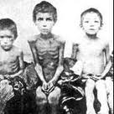
Голод 1946-1947 років виник внаслідок повоєнної розрухи, запровадження нереальних до виконання плані хлібозаготівлі, тотальної викачки з колгоспів насіннєвого, фуражного, страхового фондів, запровадження прямих податків за користування селянами присадибних ділянок, проведення насильницької колективізації в Західній Україні, несприятливих погодних умов в центрально-східних областях України, зокрема, найбільше: у Херсонській, Ізмаїльській та Одеській областях.
У повоєнний період сільське господарство України було вщент зруйноване, колгоспи і радгоспи - пограбовані, сотні сіл – спалені. Не зважаючи на розруху сільський товаровиробник змушений був нести подвійний тягар – відбудовувати село і відновлювати продуктивні сили у промисловості. Невідповідність державних заготівельних цін на продукцію сільського господарства і державних оптових цін на промислову продукцію підривала економічний стан селян, які змушені були платити ще й прямі податки.

Slide 4
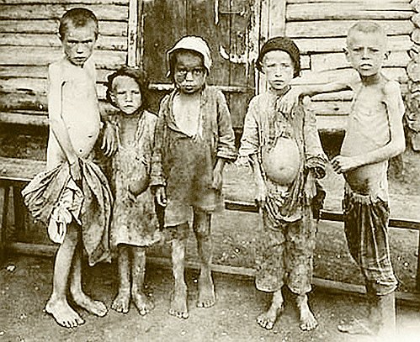
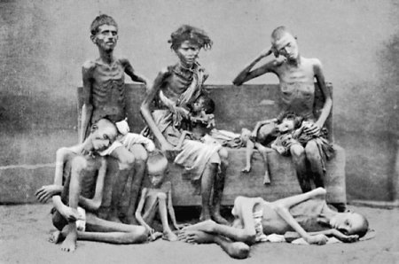
Для успішного проведення хлібозаготівельних кампаній використовувалося багато відпрацьованих ще у 1930-х роках засобів грабіжницького характеру: від визначення «біологічної врожайності» з кожного гектара посівів до різних видів покарань партійних і радянських працівників, голів колгоспів, рядових селян за несвоєчасність постачання зерна. До прикладу в прокуратурі Полтавської області була створена спеціальна група з семи прокурорів, які приїздили у район з низьким відсотком виконання планів хлібозаготівлі для порушення кримінальних справ проти посадовців, які не виконували планів хлібоздачі.
У своїх «Мемуарах» Микита Хрущов – тодішній перший секретар ЦК КП(б)України, так описав цей період: «План встановлювався вольовим методом, хоча в органах преси і в офіційних документах він обґрунтовувався науковими даними. При цьому виходили не з того скільки вирощено, а з того, скільки можна одержати в принципі, вибити у народу в засіки держави. І ось почалося це вибивання».

Slide 5
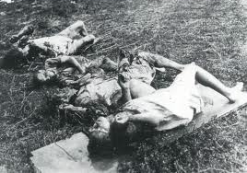
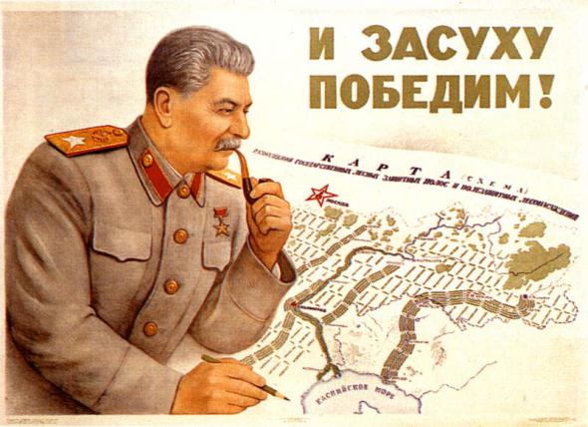
Восени 1946 року в Україні спостерігалася неймовірно важка ситуація з продовольством. У жовтні 1946 року була проведена тотальна перевірка правильності витрачання хліба, визначеного для нормального пайкового постачання населення. Загальна тенденція перевірки зводилася до того, щоб зменшити контингент осіб, які перебували на нормованому постачанні хлібром. Це спричинило масовий голод, зростання смертності, факти канібалізму. Незважаючи на вкрай важку ситуацію, з України, вилучене силою зерно відвантажувалося до Польщі, Чехословаччини, Болгарії, і навіть Франції, інколи в як благодійна допомога. «Радянський Союз врятував нас від голоду»,— зазначав президент Чехословаччини К. Готвальд, в той час як українці корчилися в голодних муках.
Керівництво СРСР такими діями прагнуло зберегти і поповнити великі продовольчі мобілізаційні резерви на випадок нової світової війни. Станом на 1 лютого 1947 року в державному резерві СРСР було 10 мільйонів тон хліба, в той час як, наприклад, в Широківському районі Дніпропетровської області колгоспникам було видано по 90 г хліба на трудодень.

Slide 6
Ще одним репресивних заходом держави проти населення була заборона продажу хліба на ринках колгоспами, колгоспниками та одноосібниками. Безоплатна праця, надмірні, непосильні податки, злидні, голод, репресії змушували колгоспників покидати рідні місця.
«Хліб колгоспникам не дають ні грама, а зараз же, як тільки намолотять, навантажують на машини й вивозять… Люди вже від’їжджають в різні сторони». – так тодішню ситуацію колгоспник с. Кринички Дніпропетровської обл.. В.А. Петровський. Великий відтік людей із сіл спостерігався взимку 1947 року. Люди, головно, прямували у Західну Україну.
Незважаючи на пришвидшені темпи колективізаційних процесів, голод на Західній Україні мав не такі масштаби як у східній та центральній частині. Тому люди масово виїжджали саме до Західної України, рятуючись від голодної смерті. «Щоб якось у лиху годину пережити, то вся Східна Україна двинулася в Західну Україну міняти речі на зерно і картоплю… Всі поїзди товарні, що йшли на схід, були завантажені мішками з зерном і картоплею й обліплені людьми – в отакий спосіб люди Східної України рятувалися від голодної смерті», - згадував інвалід війни Сорока з Київщини.

Slide 7
Мешканці західноукраїнських земель з милосердям і співчуттям ставилися до голодуючих, годували їх, допомагали їм продуктами, організовували місця для нічлігів. Широку пропагандистку роботу проводили українські повстанці, члени ОУН, УПА. У листівці «Українці» вони закликали помагати голодуючим наддніпрянцям. «Українці Західної України! Серед вас живе багато братів ваших зі Східної України… Ставатися до них приязно, приймайте гостинно як братів своїх. Допомагайте собі взаємно, по-братньому!»
За офіційними, далеко неповними даними, загальна кількість голодуючих досягла у 1946-1947 роках 2,7 млн. чол. Дуже різко зросла дитяча смертність. Свого апогею голод досяг у березні і тривав аж до серпня 1947 р. Місцеві органи влади іноді намагалися допомагати голодуючим, звільняючи від хлібозаготівель безнадійні колективні господарства. Однак партійні і державні верхи жорстоко переслідували «м’якотілих».
Організований сталінщиною голод 1946-1947 років забрав за різними даними від сотень тисяч до мільйонів людських життів, в основному хліборобських. За даними різних дослідників в Україні з голоду загинуло від 100 тисяч до 2 млн. 800 тис людей. Ряд відомих дослідників, зокрема: Й. Антохій, І. Білас, В.Пахаренко, О. Веселова кваліфікують післявоєнний голод геноцидом щодо українського народу, вчиненим з метою «покарати» українців за недостатній ентузіазм в ході Другої світової війни.

Slide 8
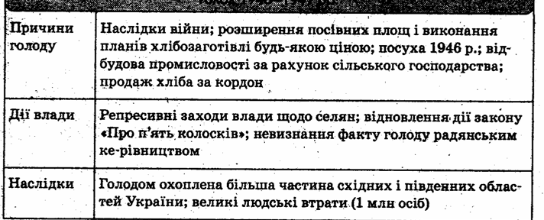
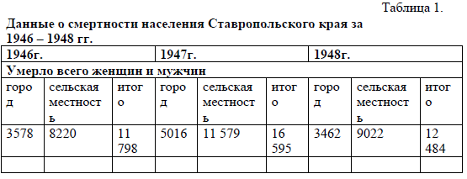

Slide 9
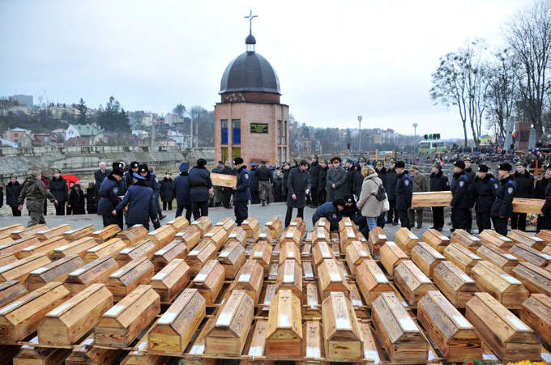
Перепоховання останків 602 тіл мешканців Бессарабії та Буковини жертв голодомору і репресій.

Slide 10
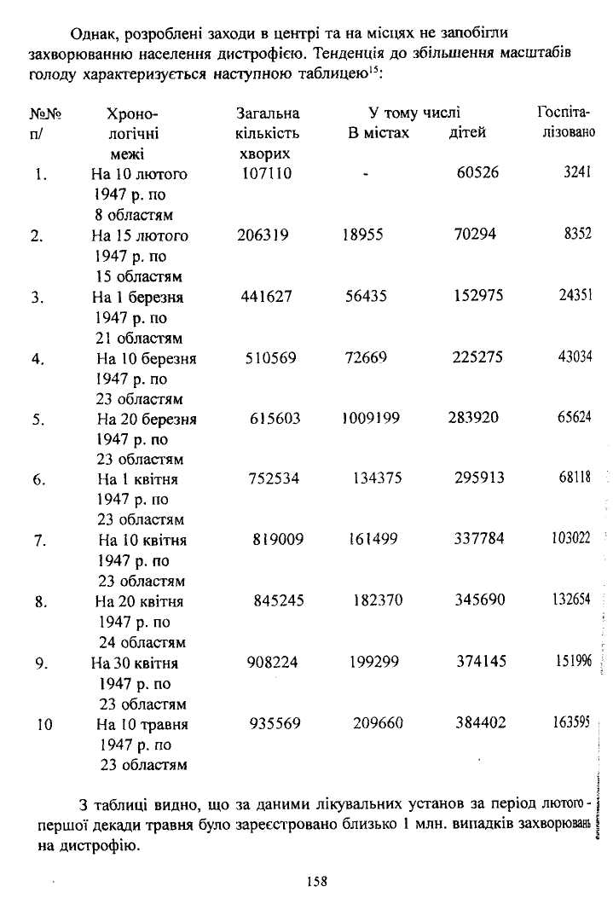
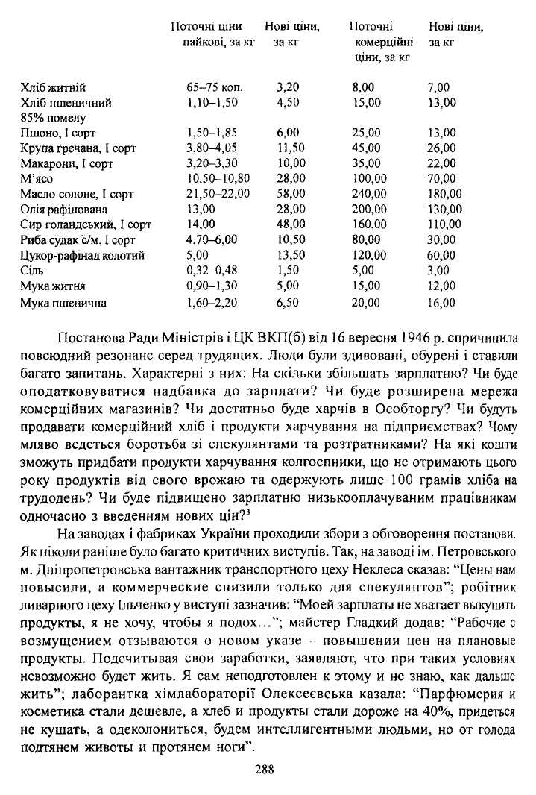

Slide 11
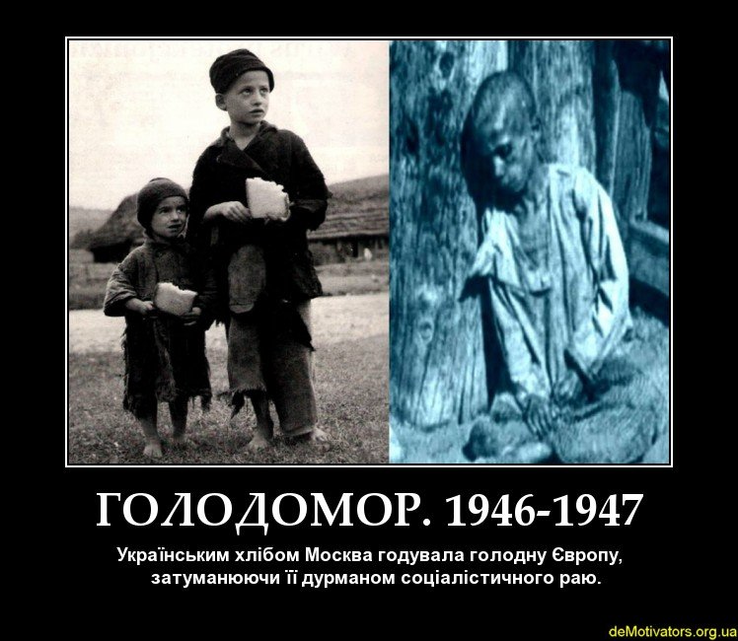

Slide 12
Дякую за увагу!

